Slide 2
HW2
https://blog.csdn.net/HGGshiwo/article/details/116381354

Slide 3
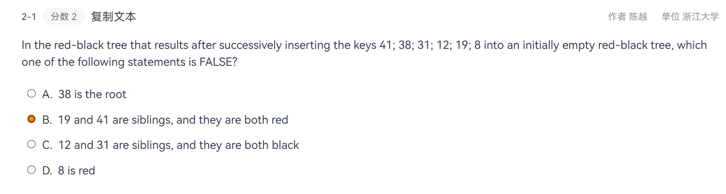





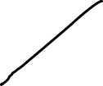


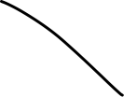




插入当作红，如果出现红红：以最下方的红节点来看，如果父兄同是红色，直接爷爷变红，父兄变黑。
不是，则首先转为RR或者LL，然后转一下，让最上面一个节点变黑，两个孩子变红。
一开始，插入31是第2种，插入12是第1种，插入19是转一下第2种

Slide 4
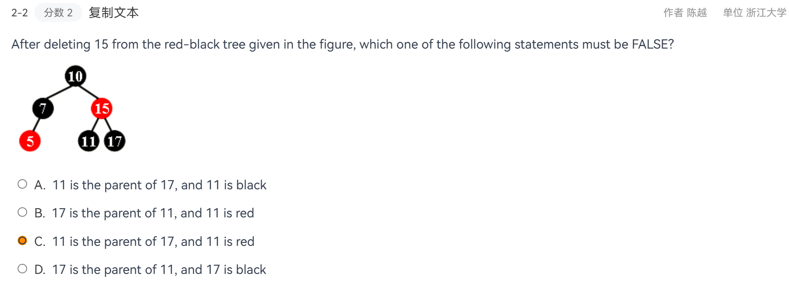
如果拿11顶，则11是红肯定不行
如果拿17顶，则17是红肯定不行，选C

Slide 5
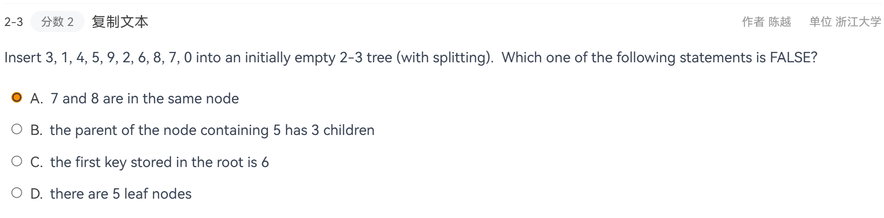











Slide 6
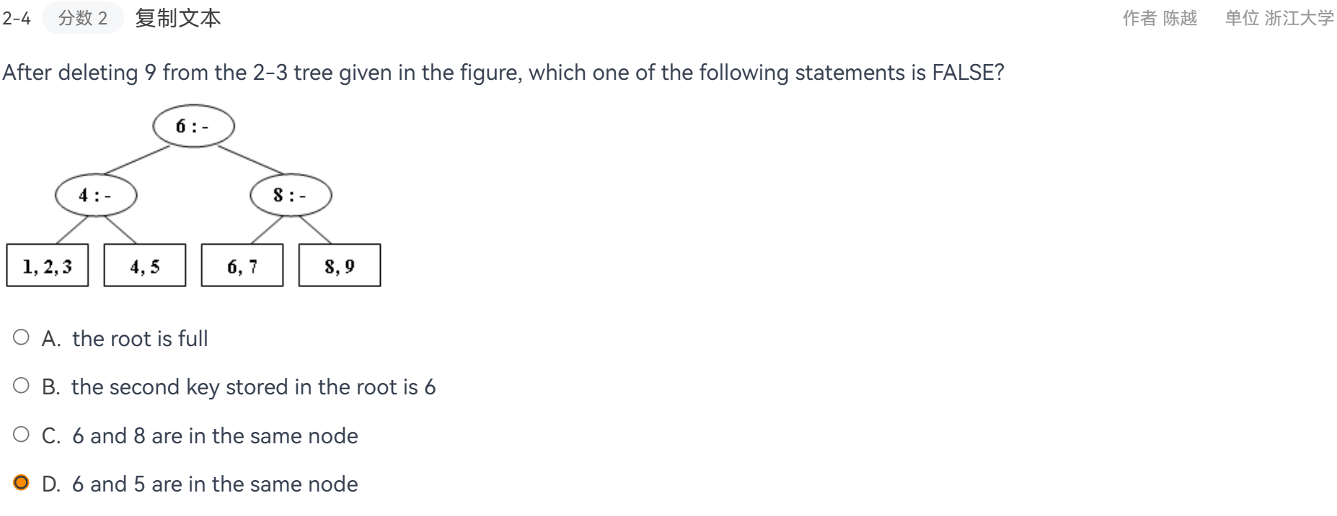




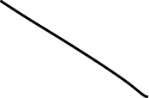
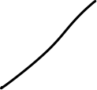


Slide 7
HW3

Slide 8
